Slide 1
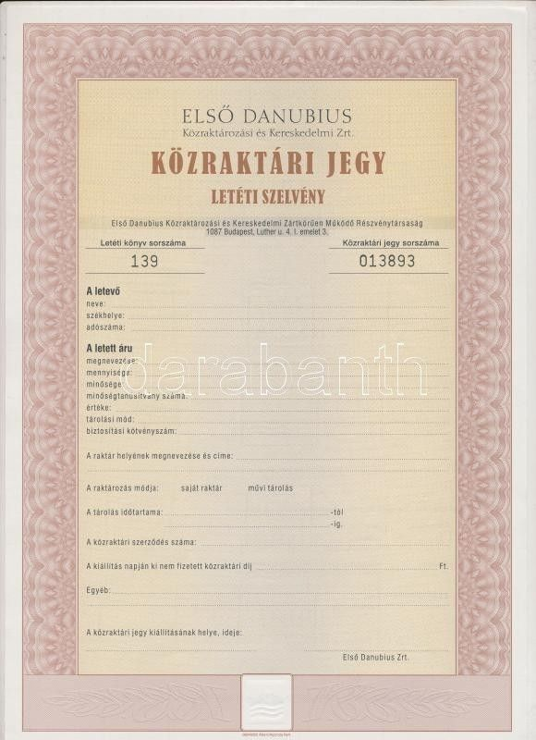
KÖZRAKTÁRI JEGY
Készítette: dr. Labancz Andrea
Jogforrás
A közraktározás alapvető fogalmai
A közraktári szerződés
Tárgya
Tartalma
Időtartama
A közraktári jegy
Kellékek
Részei
Zálogjegy
Árujegy
Kölcsön és zálogjog
Elévülési határidők
https://www.mutargy.com/uploaded_auction_products/full_size/1294/500680451_1.jpg
Jelen tananyag a Szegedi Tudományegyetemen készült az Európai Unió támogatásával. Projekt azonosító: EFOP-3.4.3-16-2016-00014

Slide 2
Összefoglaló
A tananyag a Szegedi Tudományegyetem Állam- és Jogtudományi Karon jogász szakon tanulmányokat folytató hallgatók részére készült a Bank,- értékpapír és tőkepiaci jog tárgyhoz/kurzushoz és az értékpapírokra vonatkozó különös szabályokat foglalja magában. A tananyag a különös részi értékpapírjogi szabályokat az alábbi felosztás szerint tartalmazza:
Kötelmi jogi értékpapírok
Váltó
Csekk
Kötvény
Kincstárjegy
Letéti jegy
Jelzáloglevél
Dologi jogi értékpapír
Közraktári jegy
Tagsági jogi értékpapír
Részvény
Egyéb
Befektetési jegy
A tananyag jelen fejezetében a hallgatók a közraktári jegyre vonatkozó szabályokat ismerhetik meg.
A tananyag jelen fejezetének elsajátításához szükséges
időtartam:
40 perc

Slide 3
Jogforrás
§
A közraktározásról szóló 1996. évi XLVIII. törvény

Slide 4
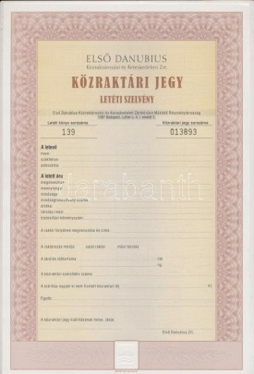
„A közraktár olyan részvénytársaság vagy külföldi székhelyű vállalkozás magyarországi fióktelepe (a továbbiakban: fióktelep), amelynél árut közraktározás céljából szerződés alapján megőrzésre letétbe helyezhetnek.”
1996. évi XLVIII. törvény a közraktározásról 1. § (1) bekezdés
Letevő:
bármely személy,
pl. gabona tulajdonosa
A közraktári tevékenység az áru közraktári szerződés alapján a törvényben meghatározott módon történő tárolása és őrzése, a közraktári jegy kibocsátása, valamint az áru kiszolgáltatása.
1996. évi XLVIII. törvény a közraktározásról 1. § (2) bekezdés
„Közraktári jegy a közraktári szerződés alapján letétbe vett áruról kiállított rendeletre szóló értékpapír, mely a közraktár részéről az áru átvételének elismerését jelenti, és kiszolgáltatásra vonatkozó kötelezettségét bizonyítja.”
1996. évi XLVIII. törvény a közraktározásról 1. § (3) bekezdés
https://www.mutargy.com/uploaded_auction_products/full_size/1294/500680451_1.jpg

Slide 5
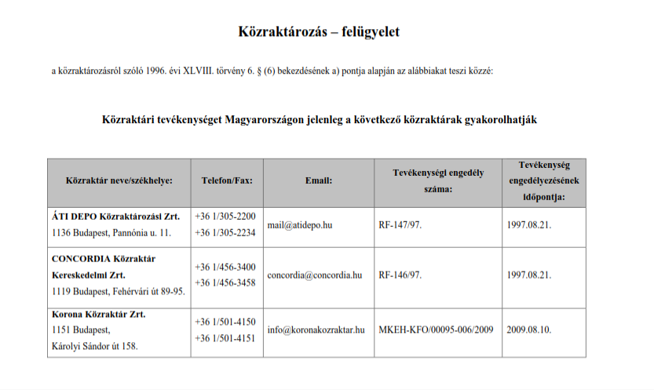
További tájékoztató információ a közraktárakról kattintás után az alábbi linkeken
A közraktári piac ellenőrzését a felügyelet látja el.
A felügyelet feladata a közraktári tevékenység engedélyezése, valamint a közraktár kötelezettségei betartásának folyamatos ellenőrzése.
http://mkeh.gov.hu/kereskedelmi/kozraktarozas_felugyelet
Közraktározásra kerülhet sor, amikor a tulajdonos adott helyzetben nem értékesíthető árufedezettel rendelkezik.
Az árut egy közraktárban helyezi el, amely megőrzi ezt az árut és ezzel egyidejűleg a tulajdonosnak lehetősége van arra is, hogy az áru tulajdonjogát az áru tényleges fizikai mozgatása nélkül átruházza.
https://moderngyor.files.wordpress.com/2012/09/p1100268_resize.jpg

Slide 6
A közraktári szerződés
„Közraktári szerződés alapján a közraktár köteles a nála letett árut időlegesen megőrizni és arról közraktári jegyet kiállítani, a letevő pedig köteles közraktári díjat fizetni.
A szerződés érvényességéhez annak írásba foglalása szükséges.”
1996. évi XLVIII. törvény a közraktározásról 14. § (1) bekezdés
Abban az esetben, ha a közraktár nem állít ki közraktári jegyet a letett áruról, az ügylet a Ptk. szerinti letétnek minősül.
A semmis közraktári szerződés alapján kiállított közraktári jegy nem értékpapír.
A közraktár a semmisség megállapítását követően felszólítja a letevőt az áru 30 napon belül történő átvételére.
Az átvétel elmulasztása esetén a közraktár jogosult:
az árut értékesíteni,
a befolyt összegből a költségeit levonni,
és köteles:
a fennmaradó összeget bírósági vagy közjegyzői letétbe helyezni.

Slide 7
A közraktári szerződés tárgya
A közraktári szerződés tárgya olyan áru lehet, amely a személy- és vagyonbiztonságot, illetve a közraktárban letett más árukat nem veszélyeztet.
Jellemzően a minőségüket megőrző áruk;
pl. gabona
Harsányi Gyöngyi A közraktározási jogviszonyban érvényesülő letéti felelősség sajátos vonásai c. tanulmányában akként fogalmaz, hogy „e szerződéstípus illetve jogviszony a sajátos szabályozása ellenére is szoros kapcsolatban van a Ptk.-ban nevesített letéti szerződéssel.”
A közraktár pénz és értékpapír kivételével minden forgalomképes ingó dolgot jogosult átvenni.

Slide 8
A közraktári szerződés tartalma
A törvény rendezi a közraktári szerződés kötelező tartalmát. Ezek közül bármelyik hiánya esetén az okirat nem minősül közraktári jegynek.
a) a szerződés időtartama,
b) a teljesítés helye,
c) az áru megnevezése, mennyisége,
minősége,
értéke,
d) a raktár pontos helye és jelölése,
e) a raktár típusa (saját vagy művi raktár),
f) a tárolás módja,
g) az áru csomagolása,
h) az áru kezelésére és biztosítására vonatkozó rendelkezés,
i) a közraktári díjat és a közraktári szerződésben kikötött egyéb szolgáltatások díja,
j) az a tény, hogy a megfelelő szabályzatok is a szerződés részét képezik,
k) a szerződő felek cégszerű aláírása és keltezés

Slide 9
A közraktári szerződés időtartama
A szerződés megkötésékor pontosan meg kell határozni, hogy mely áru kerül közraktári letétbe, ezen túlmenően ki kell térni annak mennyiségi és minőségi jegyeire is.
A letevő a közraktározás megkezdésekor köteles tanúsítani az áru minőségét, és igazolni a származását.
A közraktár és a letevő a minőségre tekintettel megállapodik, hogy az átvétel időpontjában az áru milyen értéket képvisel. Ezt a közraktári szerződésben rögzíteni kell.
Eltérő megállapodás hiányában az áru értéke a letevő könyveiben megjelölt összeg. A felek megállapodhatnak abban, hogy az áru értékét szakértő állapítsa meg. (ebben az esetben az áru így megállapított értéke lesz az alapja a kártérítési igénynek)
Közraktári szerződést csak határozott időtartamra, legfeljebb 1 évre lehet kötni, időtartamát nem lehet meghosszabbítani.
Ha az árut nem értékesítik a szerződés lejártát követően, a közraktári jegy birtokosa és a közraktár új szerződést köthetnek. Ebben az esetben a korábbi szerződés alapján kiállított közraktári jegyet be kell vonni, illetve érvényteleníteni kell.

Slide 10
A közraktári őrzés módja
A közraktár a nála elhelyezett árut a szerződésben meghatározott módon köteles megóvni a mennyiségi és minőségi változásoktól.
az áru elhelyezésének, raktározásának, kezelésének és biztosításának meghatározása
A letevő köteles tájékoztatni a közraktárat arról, hogy az áru milyen különleges kezelést igényel. Az ennek elmulasztásából eredő károkért a közraktár a letevővel szemben felelősséggel nem tartozik, illetve a károk megtérítését a letevőtől követelheti.

Slide 11
Saját tárolás a közraktár tulajdonában, valamint a legalább három éven át, a közraktározás teljes időtartamát is magában foglaló megszakítás nélküli egyéb jogcímen birtokban tartott és saját üzemeltetésében lévő raktárban történő közraktározás.
Művi tárolás minden sajátnak nem minősülő tárolás.

Slide 12
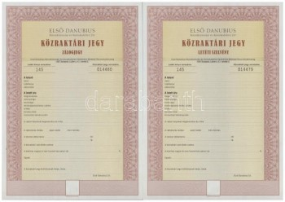
A közraktári jegy
Futamideje a szerződés idejéhez igazodva maximum 1 éves - rövidtávú
„A közraktári jegy a közraktár által időrend és sorszám szerint vezetett letéti könyv szelvényrészét képezi, és a letéti könyvben maradó tőlappal azonos adatokat tartalmazó, összefüggő, de egymástól elválasztható két részből, árujegyből és zálogjegyből áll.”
1996. évi XLVIII. törvény a közraktározásról 24. § (1) bekezdés
Közraktári jegy a közraktári szerződés alapján letétbe vett áruról kiállított rendeletre szóló értékpapír, mely a közraktár részéről az áru átvételének elismerését jelenti, és kiszolgáltatásra vonatkozó kötelezettségét bizonyítja.
egyedileg kiállított, nyomtatott, névre szóló értékpapír
https://www.mutargy.com/uploaded_auction_products/icon_size/1294/1001189364_1.jpg

Slide 13
A közraktári jegy-kellékek (az árujegynek és a zálogjegynek is tartalmaznia kell)
a) a közraktári jegy (árujegy-zálogjegy) elnevezést az okirat kiállításának nyelvén;
b) a közraktár megnevezését;
c) a letéti könyv sorszámát;
d) a letevő nevét, székhelyét (lakhelyét);
e) a letett áru megnevezését, mennyiségét, minőségét és a 16. § (5) bekezdés szerinti értékét;
f) a szerződésben kikötött közraktári díjból és a közraktári szerződésben kikötött egyéb szolgáltatások díjaiból fennálló követelés összegét;
g) a közraktározás időtartamát a lejárat pontos megjelölésével;
h) a raktározás helyét - művi tárolás esetén ennek megjelölésével -, továbbá
i) a kiállítás keltét és a közraktár cégszerű aláírását.

Slide 14
A közraktári jegy részei
Névre szóló értékpapírok; átruházásuk forgatással történik.
+
https://www.mutargy.com/uploaded_auction_products/icon_size/1294/1001189364_1.jpg
Az árujegy és a zálogjegy együttes birtoklása jogosít a közraktárban elhelyezett áru kiszolgáltatásának igénylésére. A közraktár főszabály szerint a közraktárban elhelyezett árut csak az árujegy és a zálogjegy együttes felmutatásával adja ki.
A közraktári jegy áru- és zálogjegye együttesen is átruházható.

Slide 15
Zálogjegy
A zálogjegy átruházható értékpapír.
A szabályosan forgatott zálogjegy önmagában a zálogjegyen szereplő összeg iránti pénzkövetelést testesíti meg, és ennek fedezetéül zálogjogot biztosít birtokosának a közraktárban elhelyezett árun.
A közraktári jegy birtokosa a zálogjegy forgatásával a közraktári jegyen feltüntetett érték erejéig olyan kölcsönt vehet fel, amelynek igényérvényesítési határideje legfeljebb a közraktári jegy lejáratát követően 1 év.
A zálogjegy önmagban nem jogosít fel a letett áru követelésére. A zálogjegy birtokosa a kölcsönösszeg lejáratkori visszafizetését követelheti.
A zálogjegyen feltüntetett kölcsönösszeg visszafizetése után a hitelező haladéktalanul köteles a birtokában lévő közraktári jegy valamennyi szelvényrészét az adósnak kiadni.

Slide 16
Árujegy
Az árujegy átruházható értékpapír.
Az árujegy az áru feletti rendelkezési jogot testesíti meg. Az árujegy testesíti meg a közraktárnál letett áru tulajdonjogát (az követelheti az árut, akinél az árujegy van).
Az árujegy önmagában csak a zálogjegyen feltüntetett összeggel csökkentett értékkel rendelkezik, és a közraktárnak az áru kiszolgáltatására vonatkozó, a zálogjegy által korlátozott kötelezettségét bizonyítja.

Slide 17
Kölcsön és zálogjog
A közraktári jegy jogosultja kölcsönt vehet fel.
Hitelező bárki lehet, pl. pénzintézet, természetes személy, de a közraktár is.
A közraktár a közraktári jegy kiállítása után az áru értéke 2/3 erejéig kölcsönt nyújthat a közraktári jegy birtokosa részére.
Ilyen esetben szétválik a közraktári jegy:
a zálogjegy a kölcsön erejéig zálogjogot biztosít a hitelezőnek a közraktárban elhelyezett dolgon,
az árujegy pedig a zálogjoggal terhelt
tulajdonjogot testesíti meg.
A bank értékpapír fedezete mellett nyújthat kölcsönt; ekkor lombardhitelről beszélhetünk.

Slide 18
Az adós a hitelezőre forgatja a zálogjegyet, amelynek tényét az árujegyre és a közraktári nyilvántartásba (letéti könyvbe) is be kell jegyezni.
A hitelezőnek a letett árun zálogjoga lesz.
ADÓS
HITELEZŐ
Ha a zálogjegy átruházása külön történik, az első hátiratnak tartalmaznia kell:
a) a kölcsönadó nevét, székhelyét, fizetési számlája számát;
b) a kölcsön lejáratakor érvényesíthető határozott pénzösszeget, amely a kölcsön lejáratáig számított kamatot is tartalmazza;
c) a kölcsön visszafizetése esedékességének napját (lejárat ideje);
d) a kölcsönt felvevő első zálogjegyforgató nevét, székhelyét.

Slide 19
A közraktár a nála elhelyezett árut annak köteles kiszolgáltatni, aki
az árujegyet és a zálogjegyet a részére visszaadja, vagy
az árujegyet visszaadja, a zálogjegyen feltüntetett követelés összegét a közraktárnál letétbe helyezi.

Slide 20
A zálogjegyből eredő követelés érvényesítése
Ha a zálogjegyen feltüntetett összeget nem fizetik ki a zálogjegybirtokosnak a lejáratkor, az a lejárat napját követő 2. munkanap végéig e tényt az első zálogjegyforgatónak a zálogjegyre vezetett elismerő nyilatkozatával, vagy óvás felvételével állapíthatja meg.
Ennek elmulasztása esetén a visszkereseti jogát elveszíti; de az óvás nem feltétele annak, hogy a zálogjegybirtokos kérje a közraktártól az áru értékesítését.
Ha a lejáratot követő 3 napon belül a zálogjegyen szereplő összeget a zálogjegy birtokosának nem fizetik ki, követelheti a közraktárnál elhelyezett áru értékesítését és a vételárból történő kielégítését.
Az értékesítésből befolyt összeg kifizetési sorrendje:
a) a közraktár közraktári jegyre felvezetett díjkövetelése;
b) a zálogjegybirtokos követelése;
c) a közraktár egyéb követelése;
d) az árujegybirtokos követelése. Ha ismeretlen helyen tartózkodik, a részére járó pénzt bírósági vagy közjegyzői letétbe kell helyezni.

Slide 21
Elévülési határidők
A zálogjegybirtokost a zálogjegy forgatóival szemben megillető visszkereseti jog az óvás napjától számított 1 év elteltével évül el.
A forgatók - a többi forgató és az első zálogjegyforgató elleni - visszkereseti joga attól a naptól számított 6 hónap elteltével évül el, amelyen a zálogjegybirtokos igényét kielégítették.

Slide 22
Források, felhasznált irodalom
A képek forrása:
https://pixabay.com/ (4; 6; 7; 8; 15; 16; 17; 18; 19; 20. számú dia)
1. dia és 4. dia: https://www.mutargy.com/uploaded_auction_products/full_size/1294/500680451_1.jpg
5. dia/1.: http://mkeh.gov.hu/kereskedelmi/kozraktarozas_felugyelet
5. dia/2.: https://moderngyor.files.wordpress.com/2012/09/p1100268_resize.jpg
12. dia és 14. dia: https://www.mutargy.com/uploaded_auction_products/icon_size/1294/1001189364_1.jpg
A lombardhitel jelentése: https://kiszamolo.hu/a-lombardhitel-jelentese/
A közraktározásról szóló 1996. évi XLVIII. törvény
Bodor Mária – Boródiné Révai Teréz – Kodaly Zsuzsanna – Kraudi Adrienne – Pethőné Kovács Ágnes – Rózsa Éva – Salamonné Solymosi Ibolya – Szegediné Sebestyén Katalin: Értékpapír kéziköny, A tőkepiaci törvény hatálya alá tartozó és hatálya alá nem tartozó értékpapírok. Agrocent Kiadó, Budapest, 2002.
Gellén Klára (szerk.): Értékpapírjog. Pólay Elemér Alapítvány, Szeged, 2009.
Harsányi Gyöngyi: A közraktározási jogviszonyban érvényesülő letéti felelősség sajátos vonásai: midra.uni-miskolc.hu/document/28016/23666.pdf
Harsányi Gyöngyi: Értékpapírok és ügyletek a magyar tőkepiacon. Unió Lap- és Könyvkiadó Kereskedelmi Kft. Hn. 2002.
Tomori Erika: Értékpapírjog és a tőkepiac szabályozása. Közép-Európai Brókerképző Alapítvány, Budapest, 2016.

